Slide 1
КЛИМАТ
ПОГОДА
СОСТОЯНИЕ АТМОСФЕРЫ
В
ДАННОЕ ВРЕМЯ
НАД
ОПРЕДЕЛЁННОЙ ТЕРРИТОРИЕЙ

Slide 2
+18
-5
-14
600 мм – 800 мм
западный

Slide 3
Климатообразующие факторы
Фактор
Географическая широта
Угол падения солнечных лучей
Положение по отношению к линиям освещённости
Близость океана
Циркуляция атмосферы
Подстилающая поверхность
60 с. ш.
летом – 53 градуса
зимой – 6 градусов 30 минут
находится в 17 градусах от линии северного полярного круга
Северный Ледовитый океан
Атлантический океан
западный перенос
преобладание равнин
лесная растительность

Slide 4
Географическая широта
Угол падения солнечных лучей
60 с. ш.
летом – 53 градуса
зимой – 6 градусов 30 минут
Температура

Slide 5
Положение по отношению к линиям освещённости
находится в 17 градусах от линии северного полярного круга
Температура

Slide 6
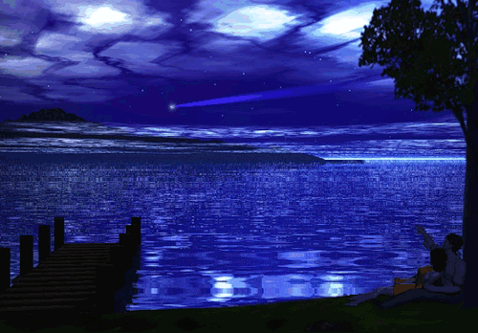
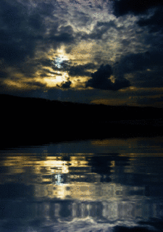
Близость океана
На температуру:
летом – охлаждает
зимой - охлаждает
На осадки
?
На температуру:
летом – охлаждает
зимой - утепляет
Северный Ледовитый океан
Атлантический океан

Slide 7
Циркуляция атмосферы
западный ветер

Slide 8
Подстилающая поверхность
преобладание равнин
лесная растительность

Slide 9
Высокая облачность
Высокая облачность
Высокая облачность
R=30,6 ккал/см кв
Высокая облачность
«Белые ночи»
День
5 ч 30 мин –
18 ч 30 мин
Q = 60 ккал/см кв /год

Slide 10
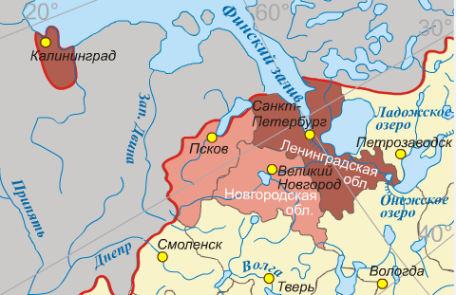
АВМ (к)
АВМ (м)
УВМ (м)
УВМ (к)
ТВМ (м)
ТВМ (к)

Slide 11
Воздушная масса | Влияние на климат летом | Влияние на климат зимой
УВМ (м)
УВМ (к)
АВМ (м)
АВМ (к)
ТВМ (м)
ТВМ (к)
сухая, ясная погода
влажно: дожди, снег…
+
_
потепление
похолодание

Slide 12
